Slide 1
Протезирование
рук и ног
с помощью 3D принтера

Slide 2
Проблема
Стоимость
Сроки ожидания
Импорт
Высокие затраты на изготовление и адаптацию традиционных протезов
Длительное производство стандартными технологиями увеличивает ожидание протезов и замедляет реабилитацию пациентов.
Транспортировка готовых изделий из других стран занимает большое кол-во времени, увеличивает конечную стоимость продукции

Slide 3

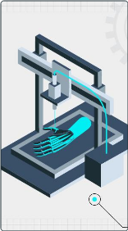
Решение
Решение нашей проблемы будет заключаться в предоставлении услуг изготовления индивидуальных протезов конечностей с использованием 3D-печати.
Применение современных материалов и технологий делает процесс производства быстрым, экологичным и экономически выгодным, снижая стоимость для конечного потребителя.
Сроки ожидания значительно сокращаются благодаря локальному производству, что исключает необходимость долгих поставок из-за рубежа, а также уменьшает затраты на логистику и пошлины, снижая конечную стоимость продукта

Slide 4
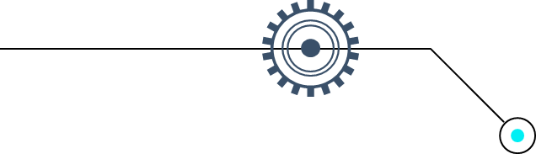


Целевая аудитория
B2B
Реабилитационные центры
Центры, специализирующиеся на физической реабилитации и обучении использованию протезов.
03
Медицинские учреждения
Частные и государственные клиники, предлагающие восстановительное лечение после ампутации.
01
02
Страховые компании
Частные и государственные клиники, предоставляющие услуги по протезированию и реабилитации после ампутации.

Slide 5
Целевая аудитория
B2С
Спортсмены с инвалидностью
Люди, заинтересованные в функциональных протезах для активного образа жизни, занятий спортом и участия в соревнованиях.
03
Ветераны
Ветераны боевых действий, нуждающиеся в функциональных и удобных протезах для возвращения к активной жизни, реабилитации и участия в общественной деятельности.
01
02
Малообеспеченные группы населения
Люди, которые не могут позволить себе дорогие протезы

Slide 6


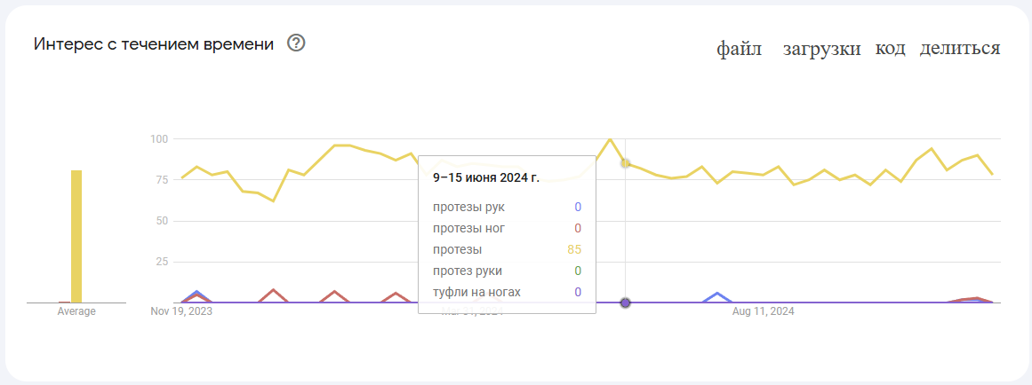
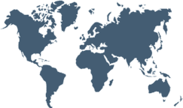

Анализ рынка

Slide 7
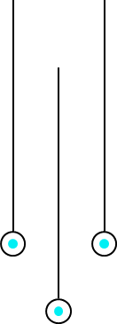


Конкурентный анализ
 | Общее описание компании | Уникальные конкурентные преимущества | Слабые точки
Open Bionics | Производитель доступных бионических протезов, ориентированных на стиль и функциональность | Современный дизайн, доступная стоимость, кастомизация | Ограниченный функционал по сравнению с более дорогими протезами; Долгое производство
Limbitless Solutions | Некоммерческая организация, разрабатывающая бионические руки для детей с использованием 3D-печати | Бесплатные бионические протезы для детей, яркие дизайны и интеграция STEM-образования | Ограниченная доступность — протезы предоставляются только детям и через ограниченные программы; зависимость от пожертвований
Prosthetic Innovations | Специализируется на индивидуализированных протезах для взрослых с акцентом на сложные клинические случаи | Высокотехнологичные решения для пациентов с нестандартными медицинскими потребностями | Высокая стоимость индивидуальных решений; сложность в масштабировании производства
UNYQ | Производитель протезных чехлов и ортопедических изделий с акцентом на персонализацию | Стильные и персонализированные чехлы для протезов | Узкая специализация на эстетике; ограниченный вклад в функциональные улучшения протезов
Proteor | Международная компания с широким ассортиментом протезов и ортопедии, от базовых до сложных решений | Надёжные и проверенные временем протезы с широкими возможностями адаптации | Консервативный подход — недостаток ярких инноваций по сравнению с конкурентами

Slide 8
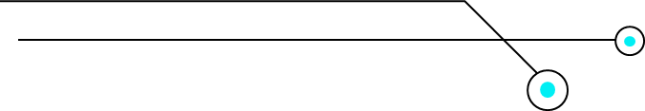


Бизнес-модель
Ключевые партнеры | Ключевые активности | Ценностные предложения |  | Отношения с клиентами | Сегменты потребителей
 |  |  |  | Каналы поставки
 | Ключевые ресурсы
Структура издержек |  |  | Источники доходов
Медицинские учреждения и реабилитационные центры
Поставщики материалов для 3D печати
Разработчики программного обеспечения для моделирования
Страховые компании
Неправительственные организации и благотворительные фонды
Разработка и производство протезов с использованием 3D печати
Исследования и разработки для улучшения качества и функциональности протезов
Маркетинг и продвижение услуг
Обучение и поддержка клиентов
Персонализированное обслуживание клиентов (консультации, поддержка)
Обучение по использованию и уходу за протезами
Поддержка после продажи (гарантия, обслуживание)
Создание сообщества пользователей для обмена опытом
Индивидуально настроенные протезы, идеально подходящие для каждого клиента
Более доступная стоимость по сравнению с традиционными протезами
Быстрое производство и доставка протезов благодаря 3D печати
Возможность создания протезов с уникальным дизайном (цвет, форма и т.д.)
Легкость и удобство в использовании
Люди с ампутациями (взрослые и дети)
Специальные медицинские учреждения и клиники
Реабилитационные центры
Ветераны
Оборудование для 3D печати
Команда инженеров и дизайнеров (3 инженера и 2 дизайнера)
Программное обеспечение
Логистика
База данных клиентов и их потребностей
Веб-сайт компании
Партнерство с медицинскими учреждениями и реабилитационными центрами
Социальные сети
Участие в выставках и конференциях по медицине и технологиям
Прямые продажи через медицинские магазины
Затраты на оборудование и материалы для 3D печати, зарплаты сотрудников, маркетинг и реклама, логистика и доставка протезов, исследования и разработки
Продажа протезов (индивидуальные заказы)
Обслуживание и ремонт протезов
Подписка на услуги по обновлению и модернизации протезов
Партнерство с медицинскими учреждениями (комиссионные от продаж)

Slide 9
Реализация проекта
Затраты на производство одной детали стопы
Доп нач затраты | Сумма
Зарплата | 150 тыс.Р
Набор инструментов | 30 тыс.Р
Аренда помещение | 50 тыс.Р
Регистрация ИП | 20 тыс. Р
Оборудование 3D принтеры | 80 тыс. * 2 Р
Материал или деталь | Кол-во/кг | Сумма
10 деталей печатаемых на 3D принтере | 1 кг fdm пластика | 2 тыс. Р
Амортизатор и подшипника | 4 амортизатора и 2 подшипника | 4*1607+2*500 Р
Петли и оси | Н5 шт петель и 4 шт оси | (1000+1000)*5-1000 Р
Винты и гайки | 18 штук | Набор из 300 штук - 400 Р
Общая сумма | 19 тыс. Р
Общая сумма | 410 тыс.
Пробная партия на 10 деталей | 19 тыс. Р * 10 | 190 тыс. Р
Кол-во продаваемых деталей в мес | 3374/24,7=136 шт
Цена пробной партии при условии рентабельности 15% и 15% на доп расходы | 190 * 1.3=247 тыс Р.
Прибыль проекта в год | 19*136*12 - (150+50)*12 = 37 910 тыс. Р
Годовые затраты | 410+247*12=3374 тыс Р.

Slide 10
Дорожная карта
Этапы разработки | Задачи | Янв | Фев | Мар | Апр | Май | Июн | Июл | Авг | Сен | Окт | Ноя | Дек
Доработка прототипа | Провести ряд тестов и доработок для создания законченного прототипа, который будет устраивать команду и тестировщиков
Тестовые продажи | Оценить рентабельность продукта и протестировать стратегию выхода на рынок
Выход на рынок | Обеспечить мощную рекламную компанию и беспрерывные поставки для стабильной продажи и закреплении на рынке

Slide 11
Планы развития
Кастомизация протезов: Разработка дополнительных функций, таких как встроенные датчики, адаптируемые покрытия и умные системы управления.
Детские и спортивные протезы: Создание специализированных моделей для разных возрастных и целевых групп (например, детей или спортсменов).
Эстетические опции: Уникальный дизайн, выбор текстур и расцветок, чтобы удовлетворять разные запросы пользователей.

Slide 12
Спасибо за внимание!
Команда:
Таминдаров Николай
Сурков Всеволод
Ражина Маргарита
Лаукерт Кирилл
Мельникова Анастасия

